Slide 1

Dra. Daniela Gómez Díaz
GINECÓLOGA-OBSTETRA
VIRUS DEL PAPILOMA HUMANO
Y SU RELACIÓN CON EL CÁNCER CERVICOUTERINO

Slide 2




INTRODUCCIÓN
El cáncer en Bolivia se ha convertido en uno de los problemas prioritarios de la Salud Pública, observándose actualmente que las enfermedades infecciosas y parasitarias dejan de ser la principal causa de muerte, siendo sustituidas por las enfermedades crónicas no transmisibles como es el cáncer.
El número de casos de cáncer en la Región de las Américas se estimó en 4 millones en 2020 y se proyecta un aumento hasta los 6,23 millones en 2040.
Ministerio de Salud y Deportes, 2023

Slide 3
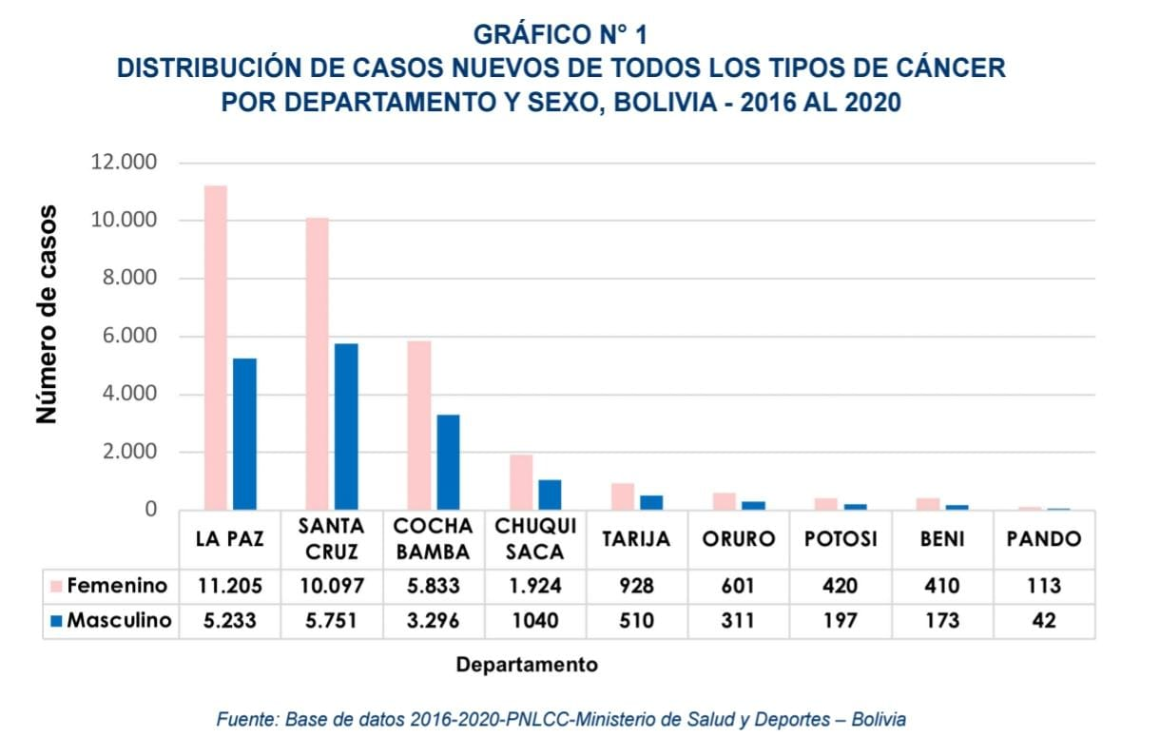
Situación actual del cáncer en Bolivia
Registro Nacional de Cáncer en Bolivia, reporta que la tasa de incidencia cruda de cáncer a nivel nacional es de 172.8 por cada 100 mil habitantes en el sexo femenino y de 93,2 por cada 100 mil habitantes en el sexo masculino
Ministerio de Salud y Deportes, 2023

Slide 4
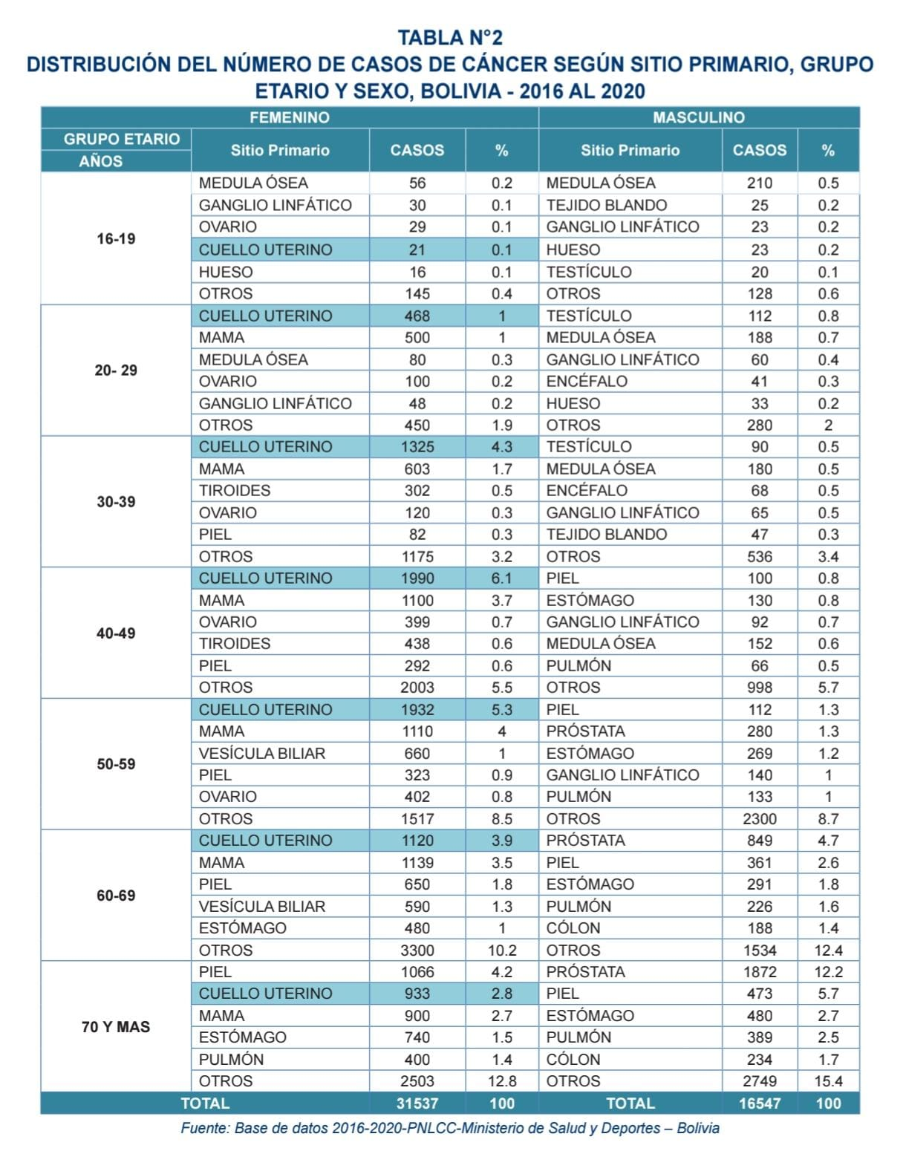
Situación actual del cáncer en Bolivia

Slide 5

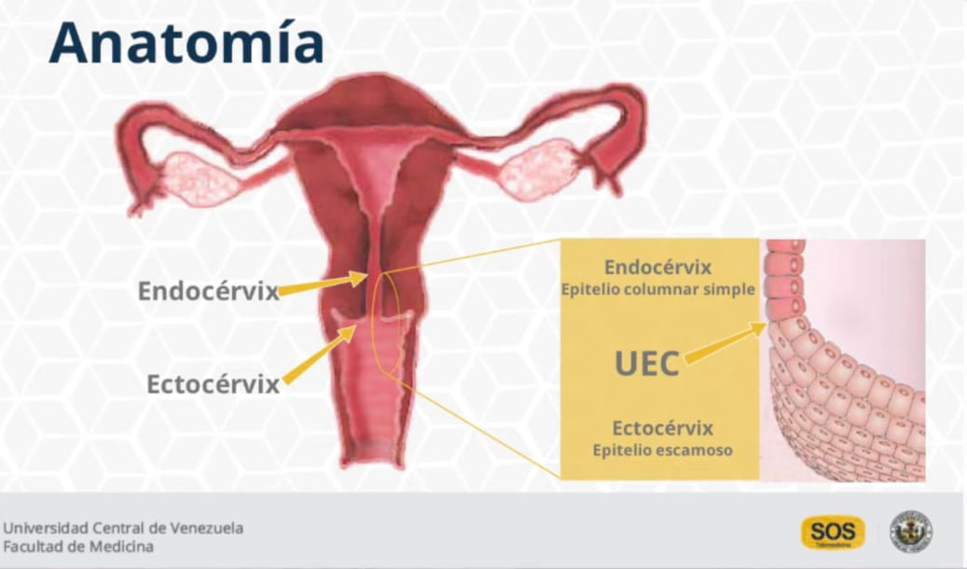
¿Qué es el cáncer de cuello uterino?
Es una enfermedad que se caracteriza por la proliferación descontrolada en las células del cuello uterino

Slide 6
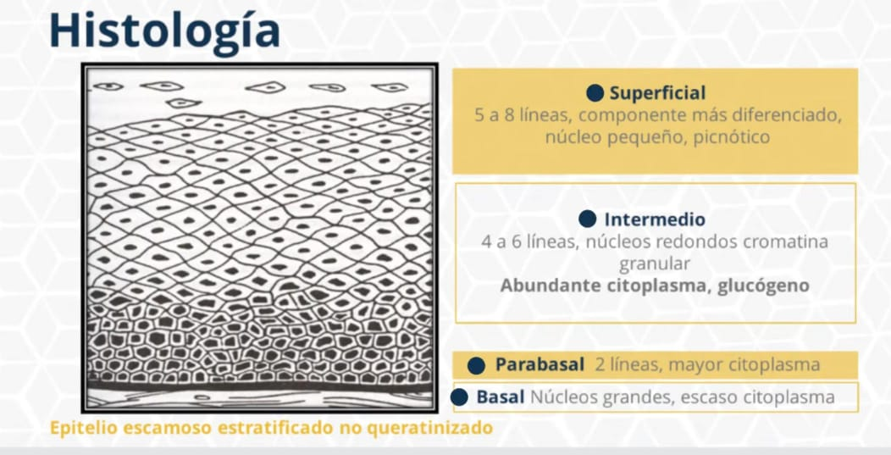

Slide 7
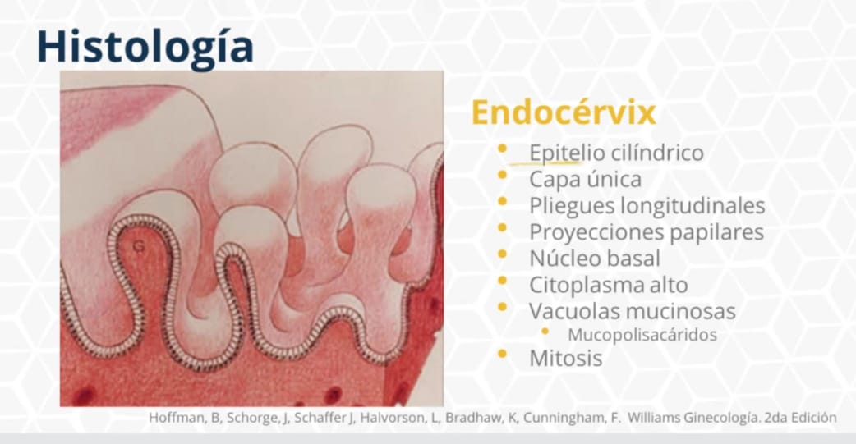

Slide 8
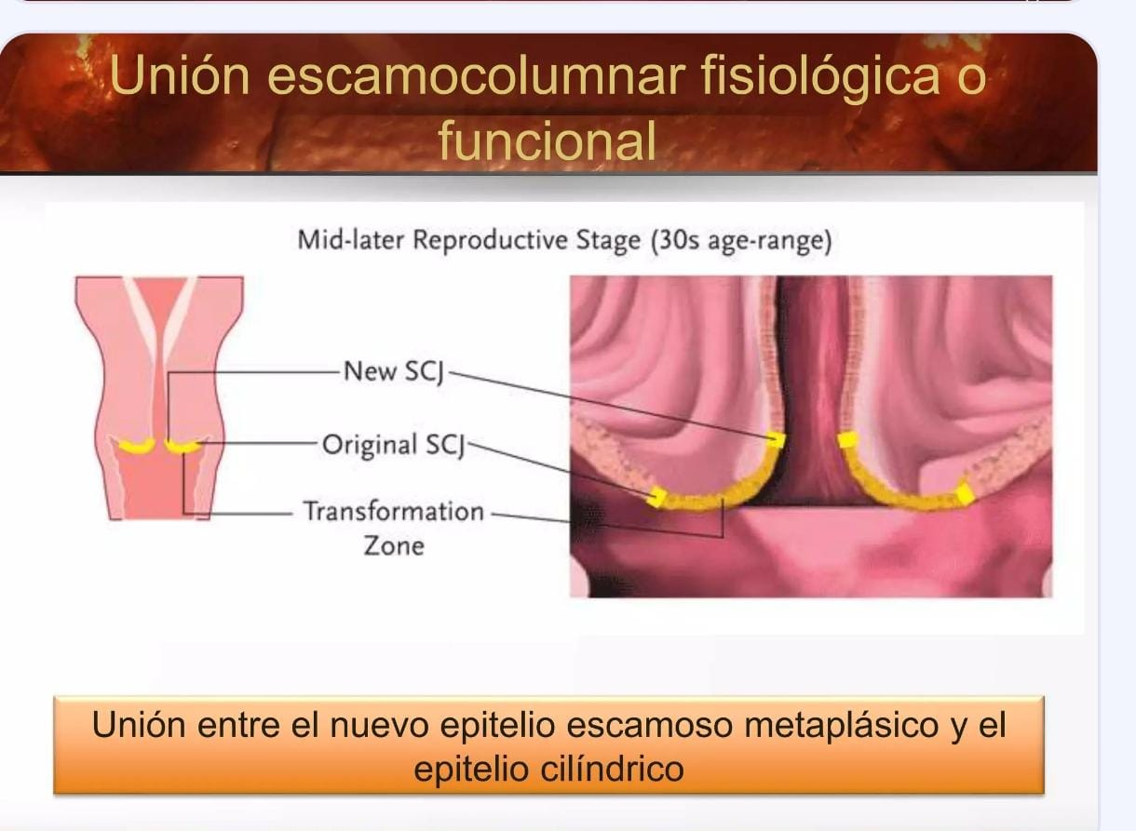
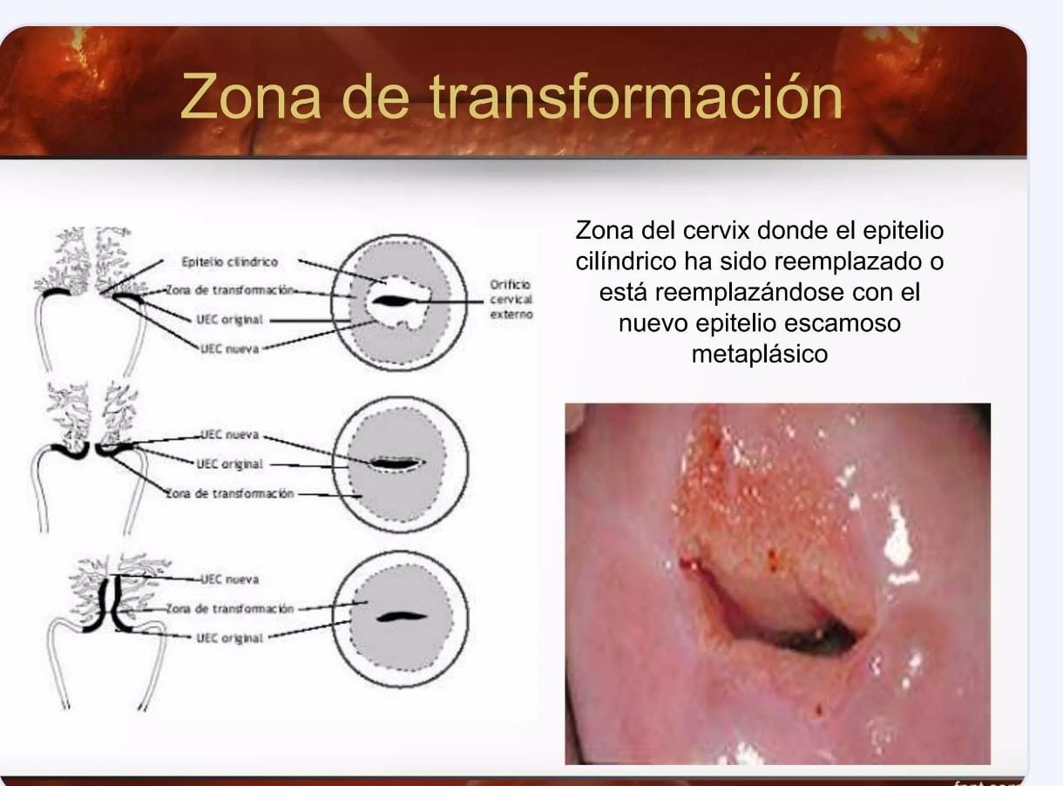

Slide 9
Tipos de cáncer cervicouterino
Existen dos variedad principales de CACU:
CARCINOMA DE CÉLULAS ESCAMOSAS
(80 A 90%)
ADENOCARCINOMA (10 A 15%)

Slide 10
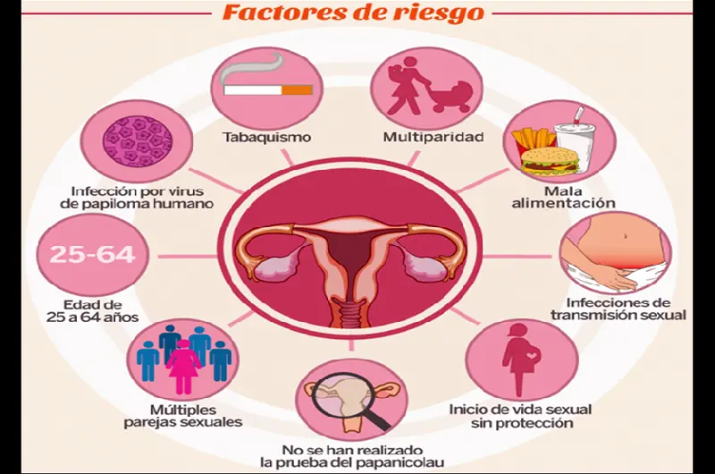
FACTORES DE RIESGO
SON AQUELLAS CONDICIONES SOCIALES, BIOLÓGICAS, AMBIENTALES O CONDUCTUALES, QUE ESTAN ASOCIADAS O CAUSAN UN INCREMENTO DE LA SUSCEPTIBILIDAD PARA UNA PATOLOGÍA
INFECCION PERSISTENTE
EDAD TEMPRANA DE INICIO DE RELACIONES SEXUALES
MULTIPLES PAREJAS SEXUALES
ANTECEDENTE DE ITS
TABAQUISMO
NIVEL SOCIOECONOMICO BAJO
MULTIPARIDAD
ESTADO DE INMNOSUPRESION
MALNUTRICION

Slide 11
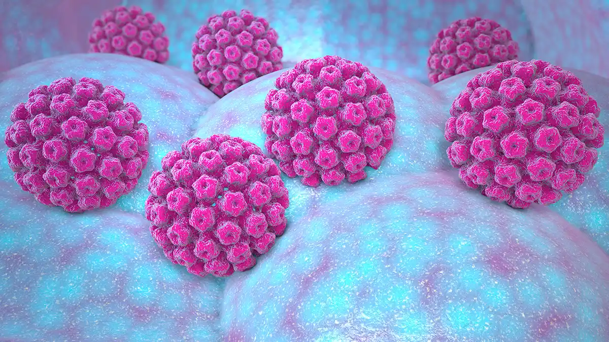
VPH COMO AGENTE CAUSAL
Según la OMS/OPS, alrededor del 95% de los casos de cáncer de cuello uterino tiene como agente etiológico principal al Virus del Papiloma Humano
TIPO
La infección del VPH es el factor NECESARIO, pero NO SUFICIENTE para el desarrollo de las lesiones precursoras y el cáncer de cuello uterino

Slide 12
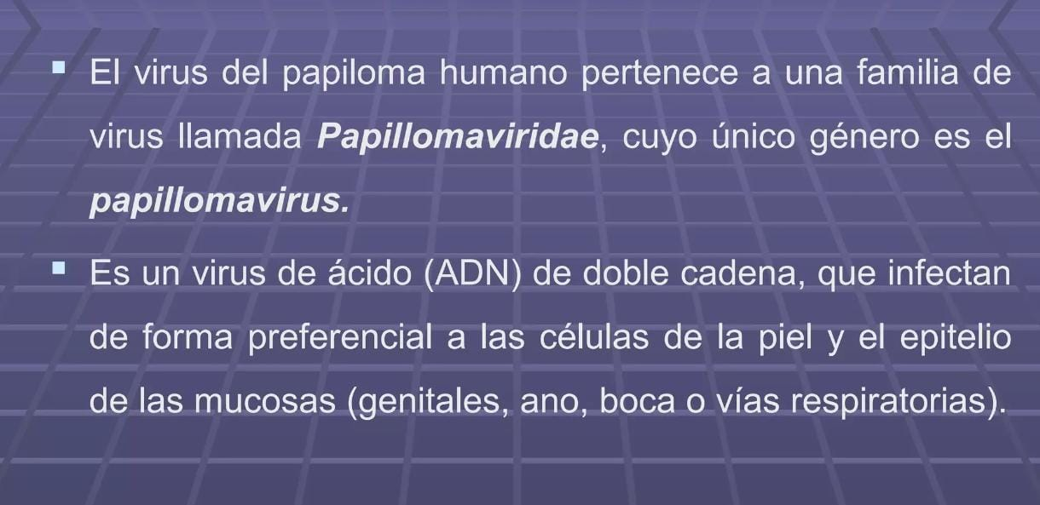
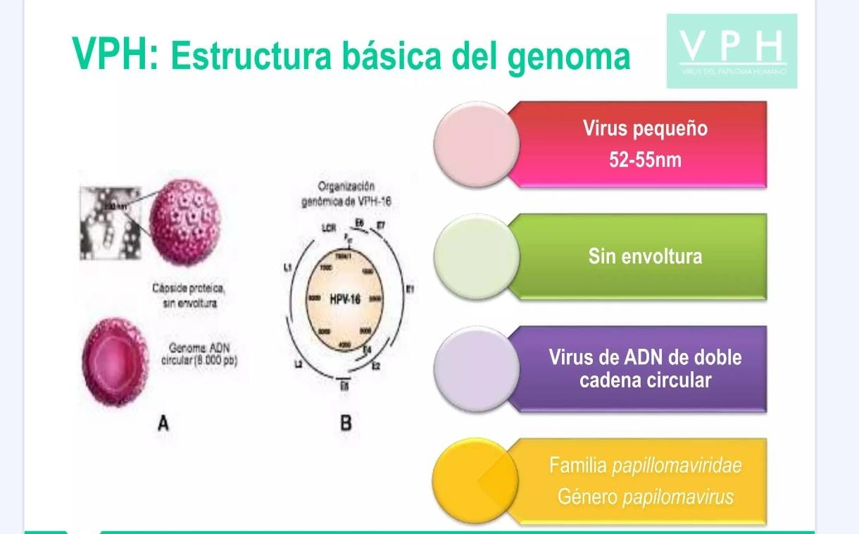
QUÉ ES EL VPH?
Infección de Transmisión Sexual más frecuente

Slide 13
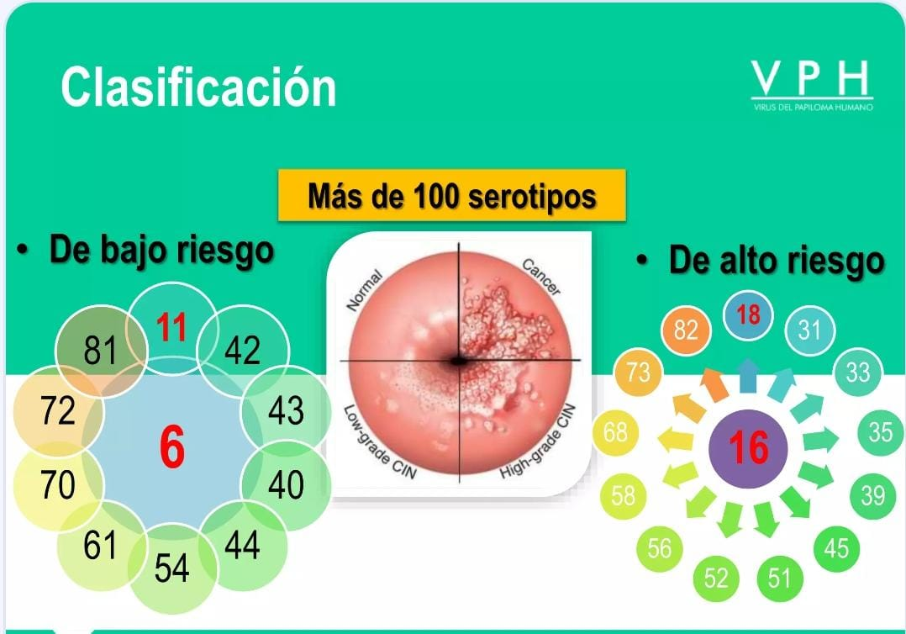
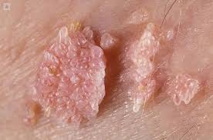
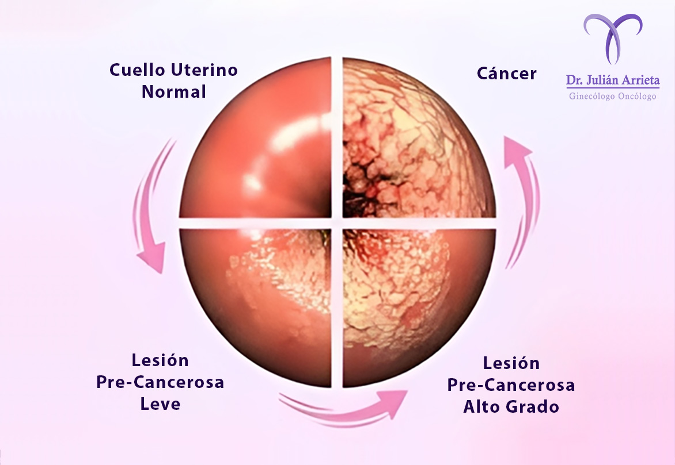
TIPOS DE VPH

Slide 14
TRANSMISIÓN
Ocurre principalmente por el contacto piel con piel o de mucosas durante la actividad sexual
CONTACTO SEXUAL: a través del sexo vaginal, anal u oral con una persona infectada.
CONTACTO PIEL CON PIEL EN LA ZONA GENITAL: la infección puede ocurrir sin penetración, ni eyaculación, incluso si la persona infectada no presenta signos ni síntomas como verrugas.
TRANSMISIÓN VERTICAL: son casos muy raros durante el parto

Slide 15
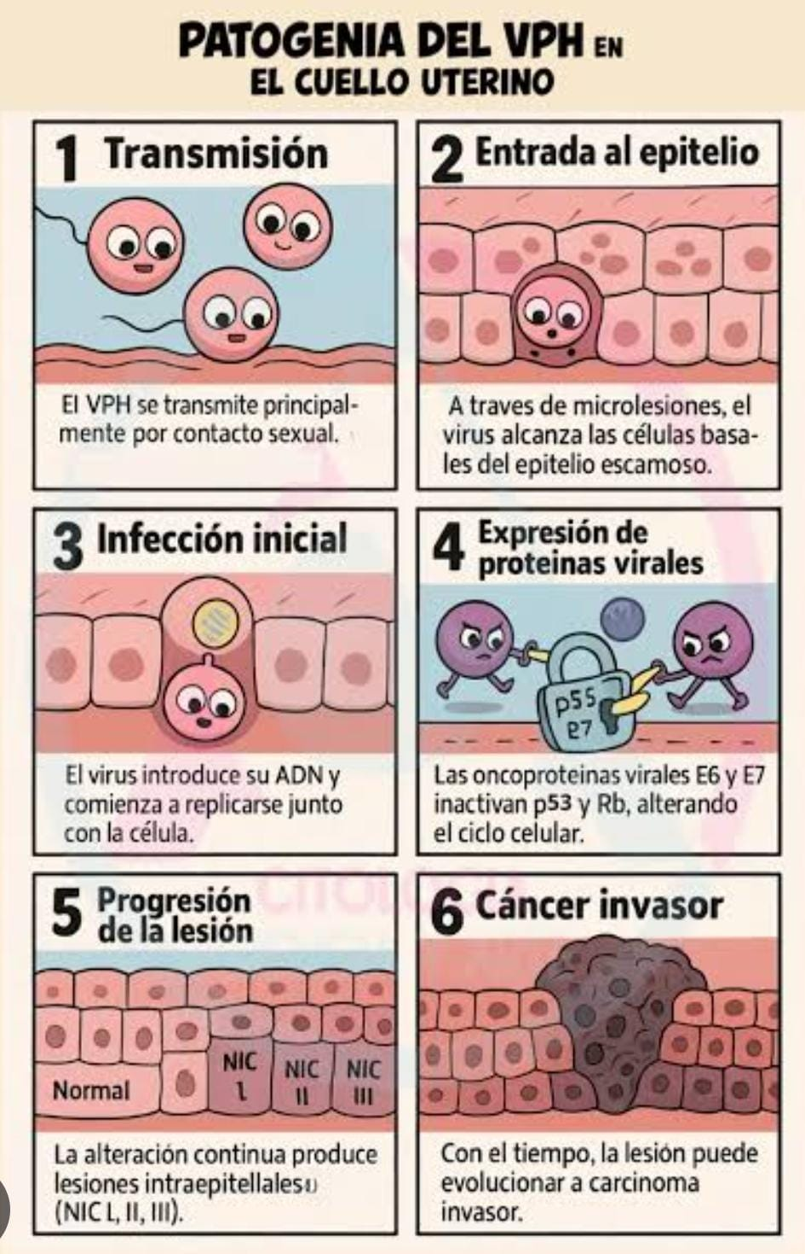
PATOGENESIS
1
2
INFECCIÓN INICIAL
REPLICACIÓN VIRAL
El ADN se integra en el núcleo de la célula huésped y la replicación del virus se intensifica a medida que las células se diferencian y desplazan a la superficie
El virus entra en las células basales del epitelio a través de microlesiones.
3
4
TRANSFORMACIÓN
CELULAR
MANIFESTACIONES CLINICAS
En caso de los VPH oncogénicos, las proteínas virales E6 y E7 interfieren con los supresores de tumores celulares p53 y pRB, lo que lleva a la desregulación del ciclo celular y la proliferación descontrolada
La infección puede manifestarse como lesiones exofíticas (verrugas) o en caso de los tipos oncogénicos como lesiones intraepiteliales que pueden evolucionar a displasia o cáncer

Slide 16

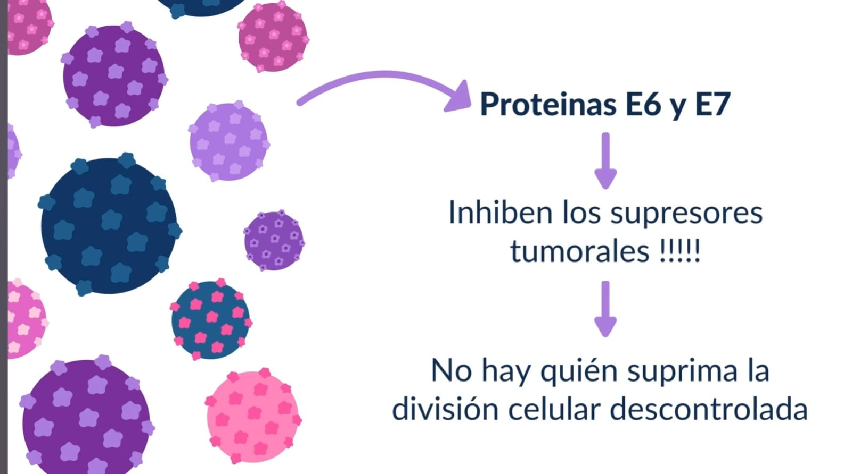

Slide 17
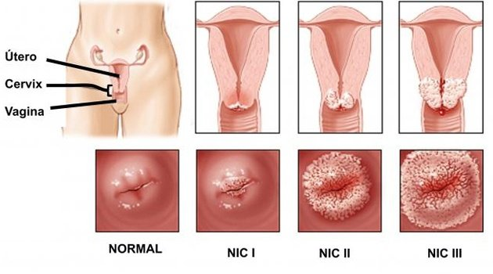
HISTORIA NATURAL
INFECCION TRANSITORIA: la mayoría de las infecciones por VPH se eliminan por el sistema inmunitario
INFECCION PERSISTENTE: fracaso en la eliminación, lo que permite la progresión
LESIONES PRECURSORAS: desarrollo de lesiones escamosas intraepiteliales de bajo y alto grado
CANCER:
si no se tratan las lesiones de alto grado pueden progresar a cáncer

Slide 18
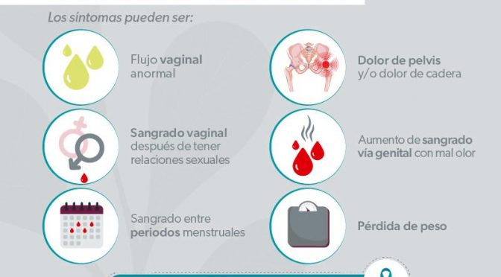
SIGNOS Y SÍNTOMAS

Slide 19
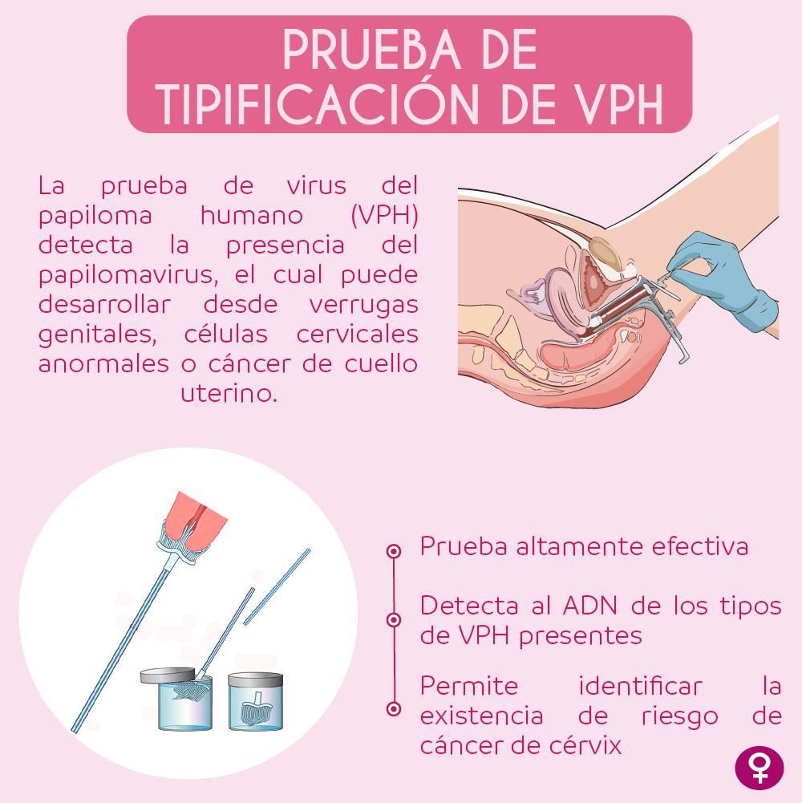
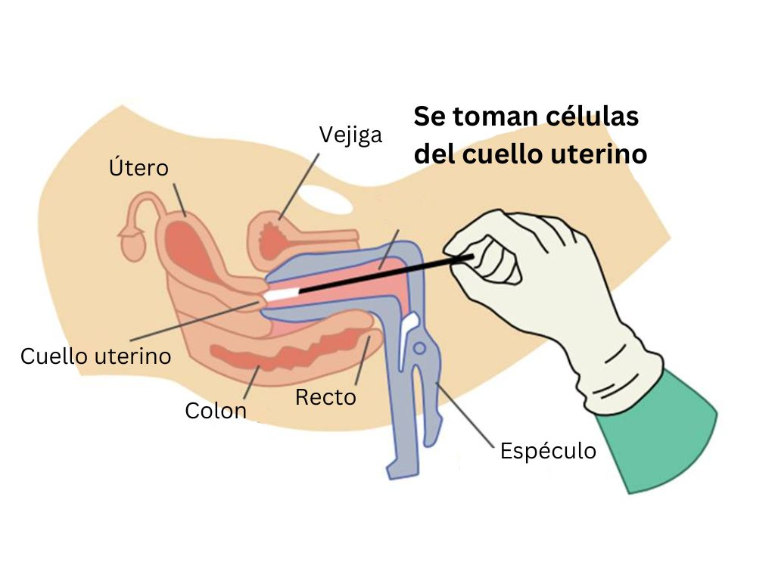
DIAGNOSTICO
PRUEBAS DE TAMIZAJE:
CITOLOGÍA CERVICAL O PAP
CO - TEST
COLPOSCOPIA
BIOPSIA

Slide 20
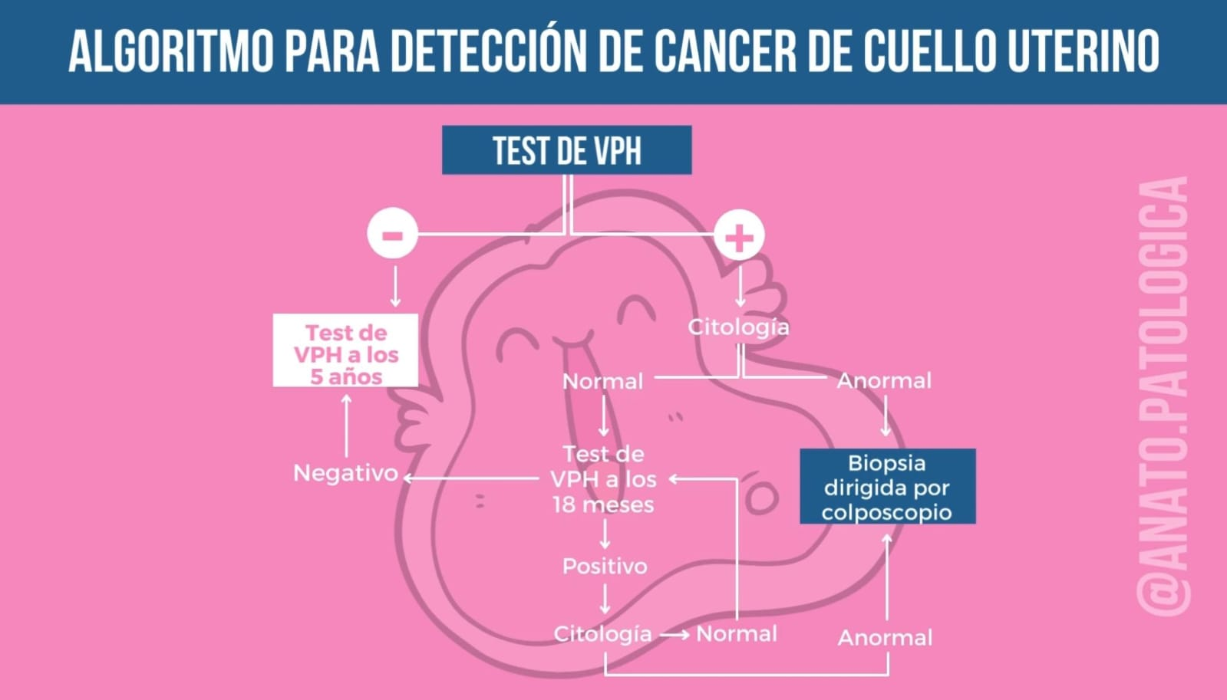

Slide 21
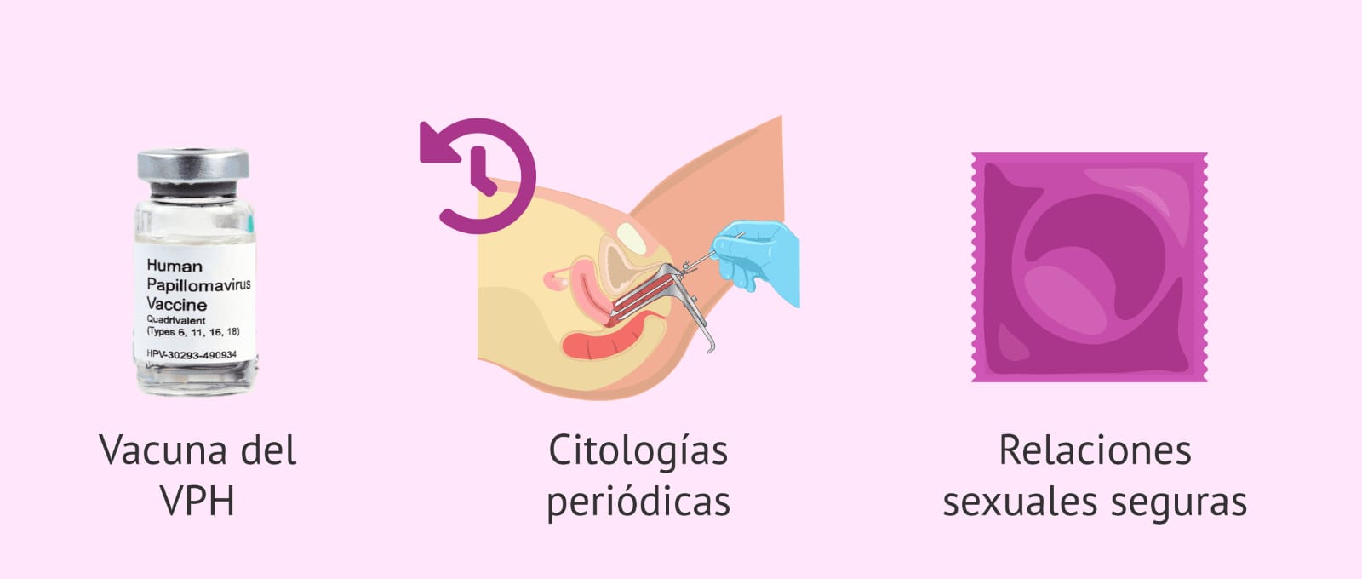
PREVENCIÓN

Slide 22


Slide 23
